Slide 1




《离散数学》
第三讲
数理逻辑之析取范式合取范式
李昊
信息楼312

Slide 2
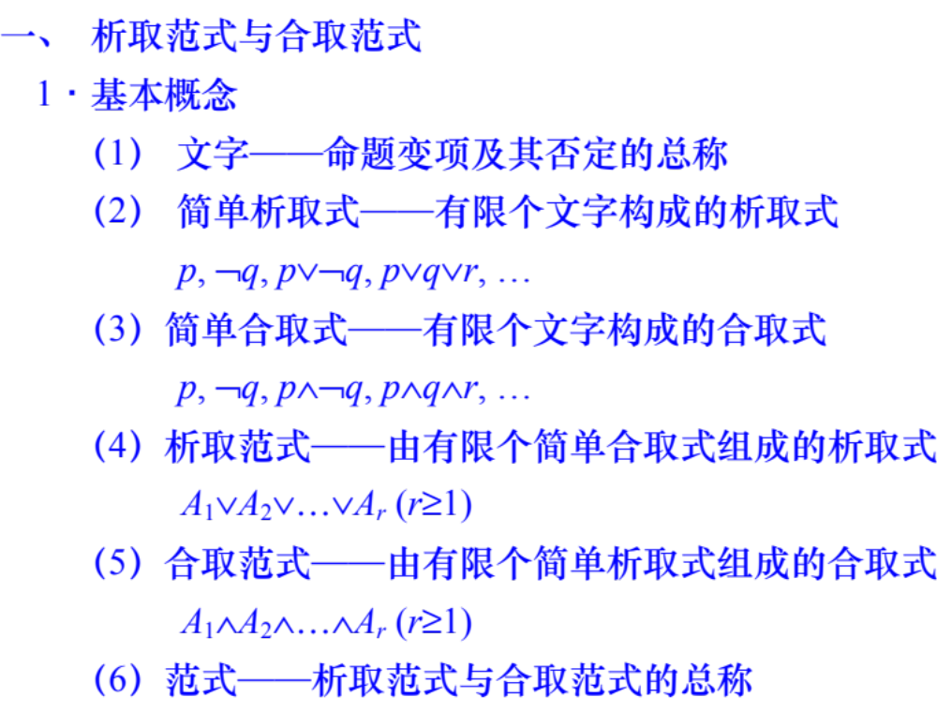
第二节 析取范式与合取范式

Slide 3
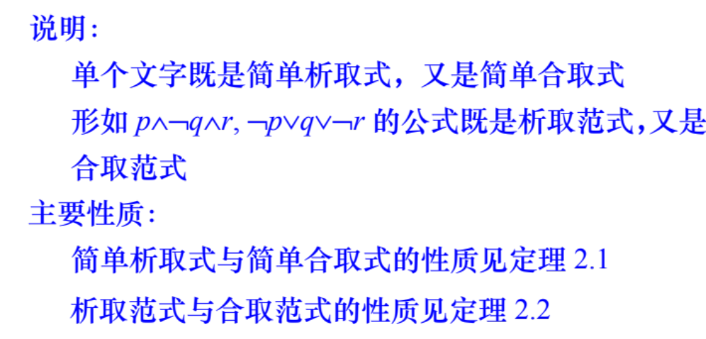


Slide 4
定理2.1 （1） 一个简单析取式是重言式当且仅当它同时含某个命题变项及它的否定式
（2）一个简单合取式是矛盾式当且仅当它同时含某个命题变项及它的否定式。
定理2.2 （1） 一个析取式是矛盾式当且仅当它的每个简单合取式都是矛盾式
（2）一个合取范式是重言式当且仅当它的每个简单析取式都是重言式

Slide 5
合取范式（conjunctive normal form)(小项):
有限个简单析取式构成的合取式。
析取范式（disjunctive normal form)（大项）:
有限个简单合取式构成的析取式。
标准句(standard sentence)：合取范式或析取范式

Slide 6
析取范式： ∧ 对 ∨分配；
定理2.3：任意一个命题公式都存在与之等价的合取
范式和析取范式。
定理的证明思路：
1、将所有联结词转换为合取，析取，否定；
2、将否定联结词移到命题变量 的前面；
3、消除多余的否定联结词；
4、化成合取范式和析取范式。
合取范式： ∨ 对 ∧ 分配；

Slide 7
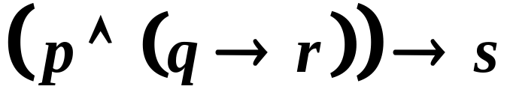
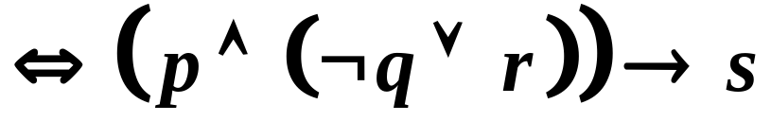
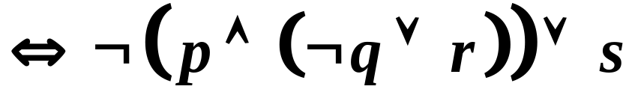
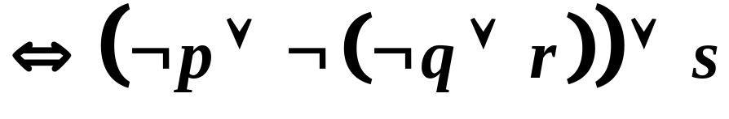
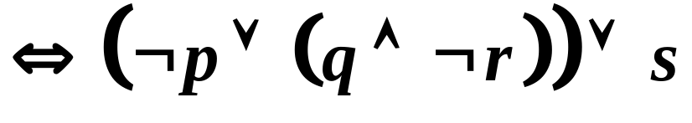
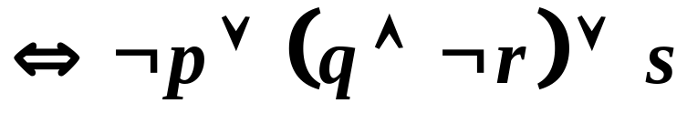
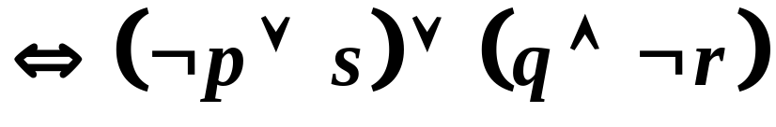
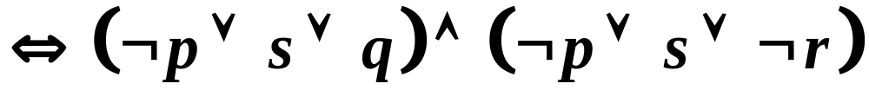
例 求下面式子的析取范式以及合取范式。
即析取范式
即合取范式

Slide 8
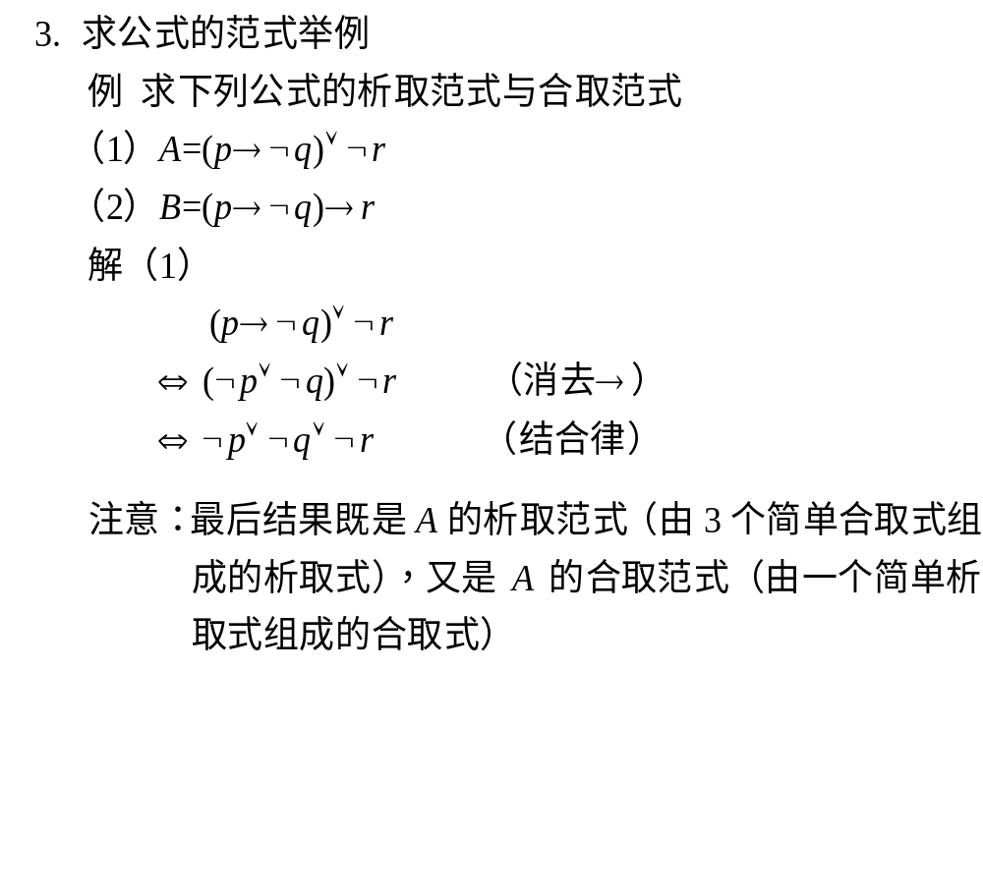

Slide 9
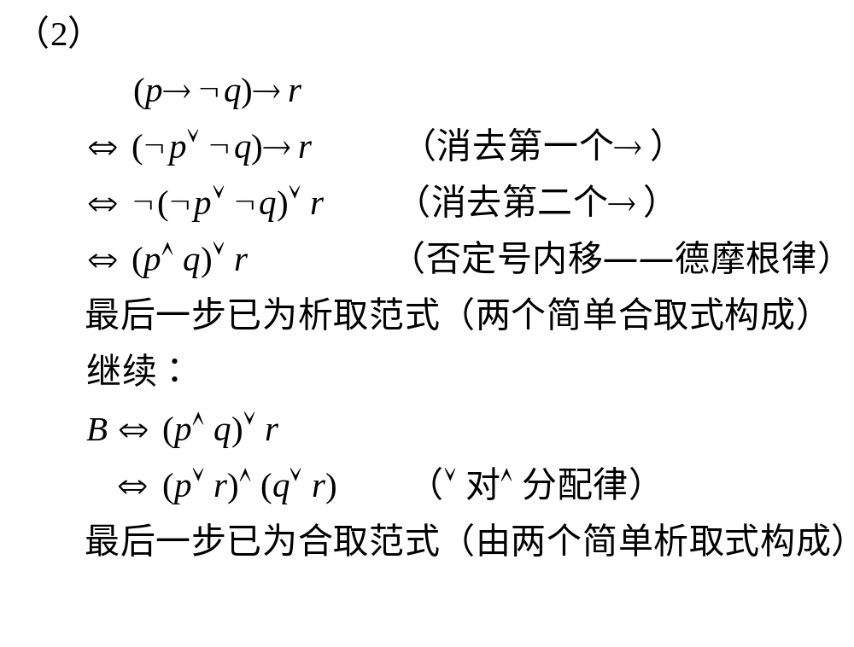

Slide 10
定理2.3：任意一个命题公式都存在与之等价的合取
范式和析取范式。
定理2.3的作用与局限：
1、标准化但仅仅是初步的
# 标准化的形式
# 不唯一性（规范化要求：主范式）
2、能够判定是否为永真或永假公式但不方便

Slide 11
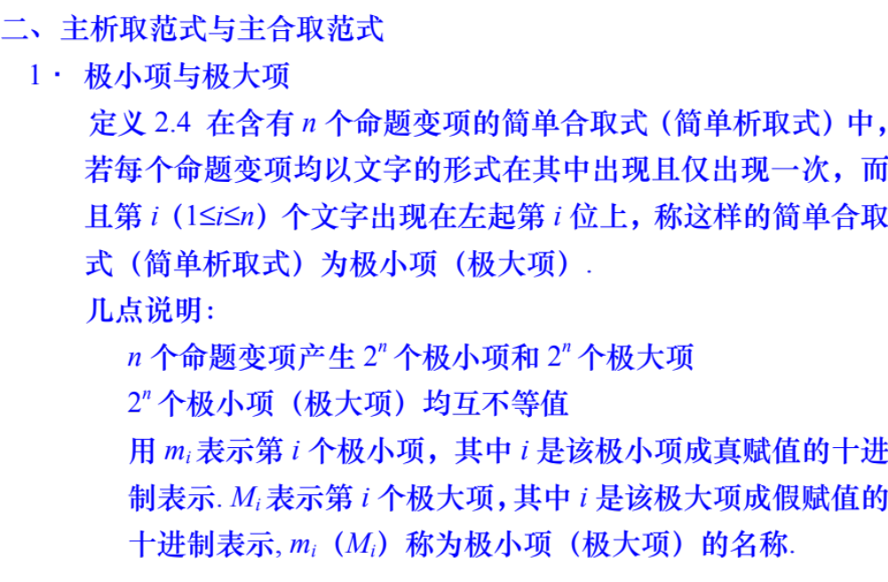

Slide 12
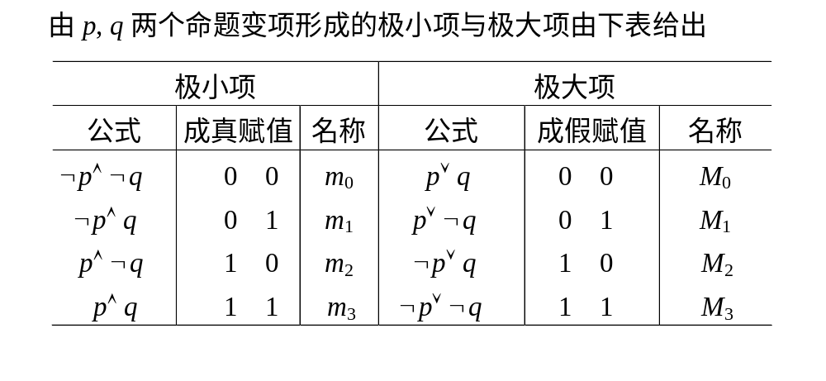

Slide 13


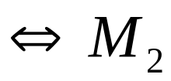
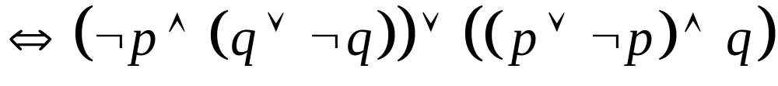
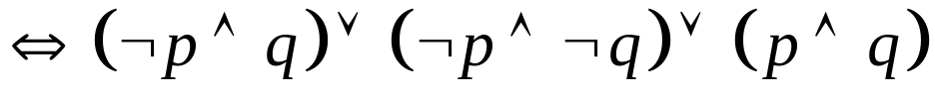
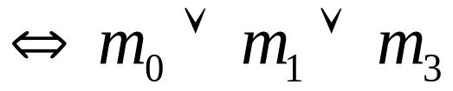

Slide 14
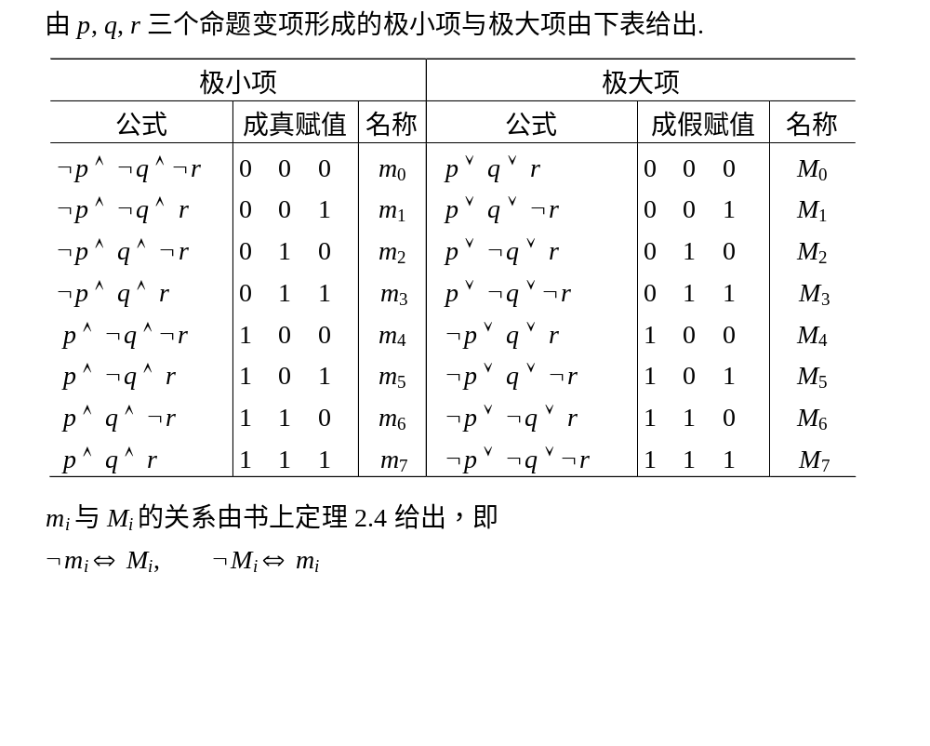

Slide 15
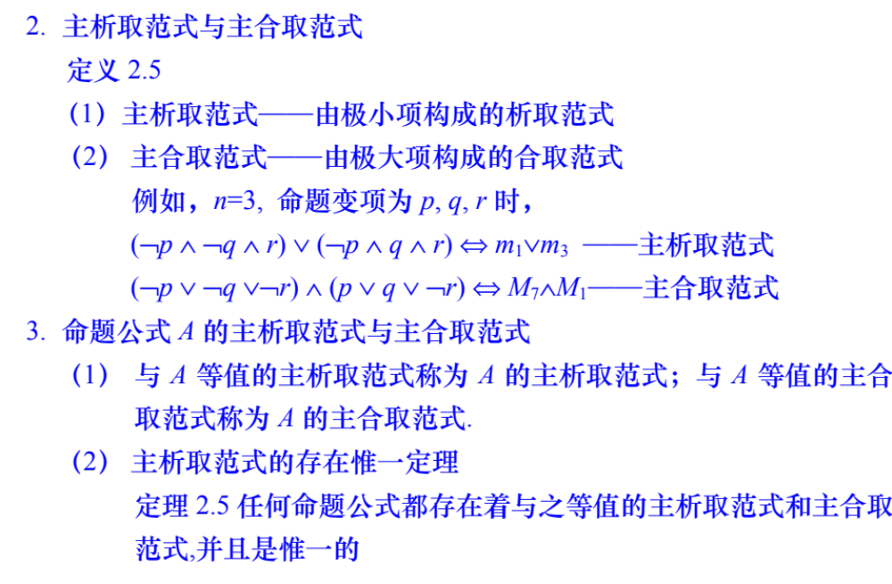

Slide 16
定理2.4：令A（a1、a2、……、an）包含有n个变量的公式，则有：
1、如果A存在与之等价的主析取范式，则必唯一；
2、如果A存在与之等价的主合取范式，则必唯一；

Slide 17
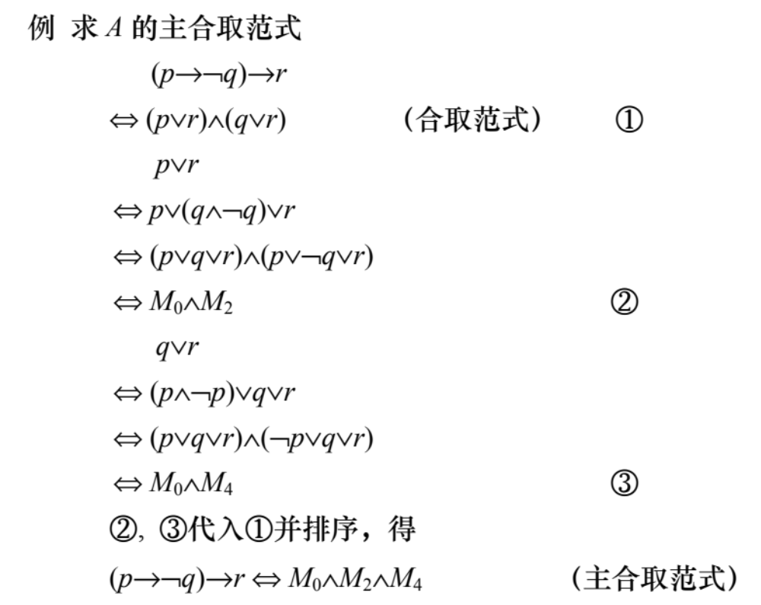

Slide 18
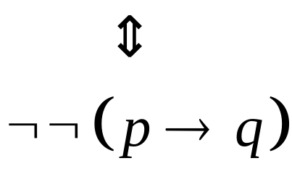
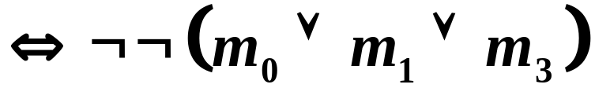
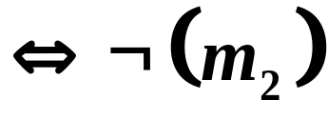
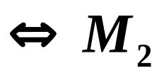
实际上，可以通过主析取范式求主合取范式；
也可以通过主合取范式求主析取范式；
例：已知

Slide 19
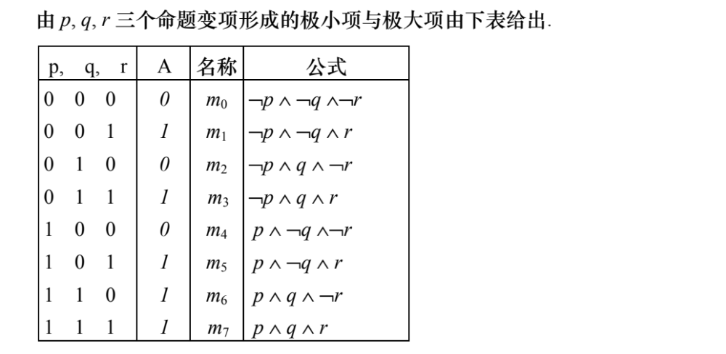
如何利用真值表来求主析取范式、主合取范式？

Slide 20
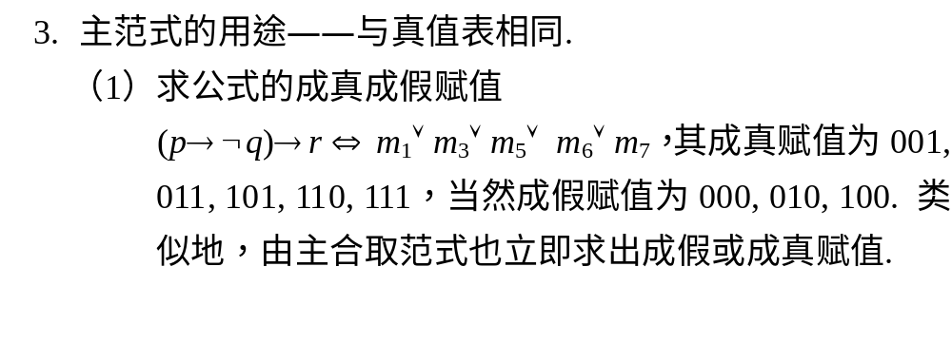

Slide 21
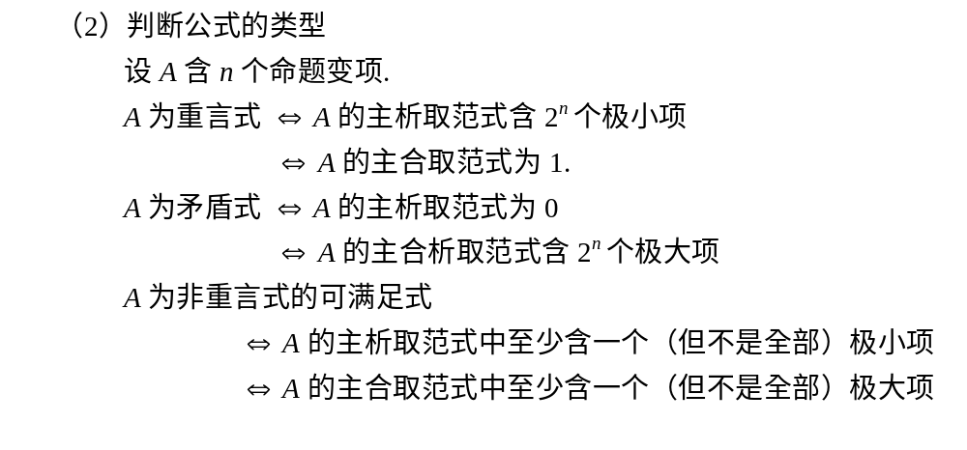

Slide 22
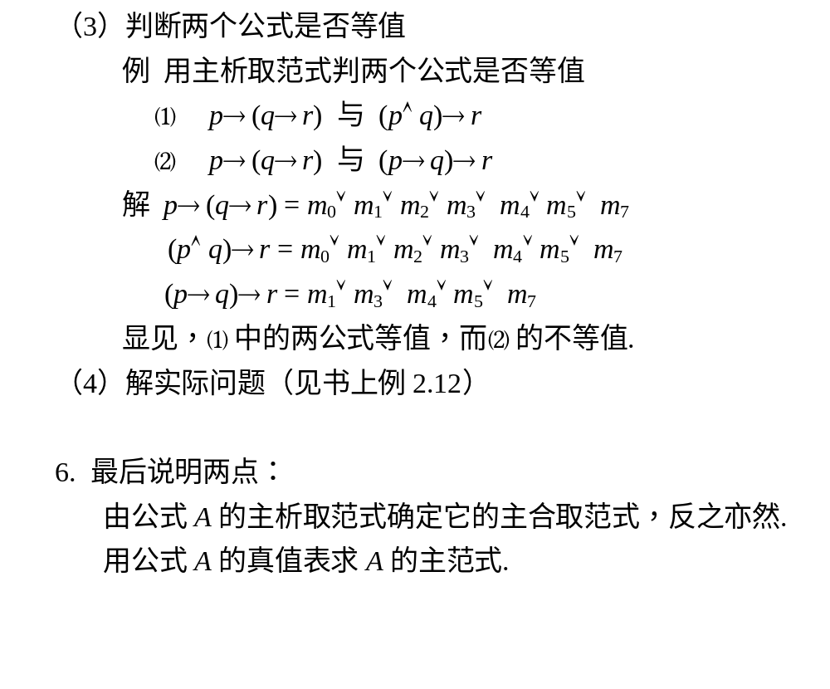

Slide 23
二、命题公式中的逻辑联接词的极小完备性。
逻辑联接词组是功能完备的：
任一个命题公式都能够等价于仅包含这些逻辑联接词联结起来的公式。
逻辑联接词组是极小功能完备的：
是功能完备的并且不能少一个。

Slide 24

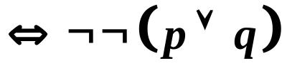
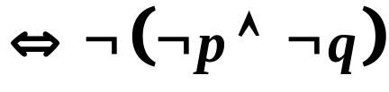
例1：否定、析取、合取组成的逻辑联结词组
是功能完备的（由范式的存在性），但不是极小功能完备的。
例2：否定和合取组成的逻辑联结词组是极小功能完备的。
例3：否定和析取组成的逻辑联结词组是极小功能完备的。

Slide 25
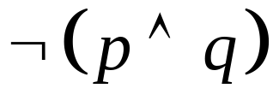


与非（p与q的否定）p↑q，
或非（p或q的否定）p↓q
p↑q为真当且仅当p，q不同时为真 （p∧q）
p↓q为真当且仅当p，q不同时为假

Slide 26
P | q | 与非p↑q | 或非p↓q
1 | 1 | 0 | 0
1 | 0 | 1 | 0
0 | 1 | 1 | 0
0 | 0 | 1 | 1

Slide 27
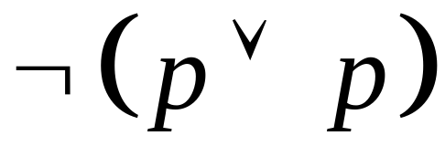
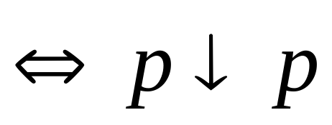
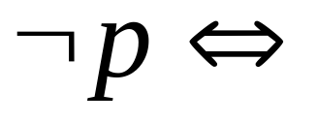
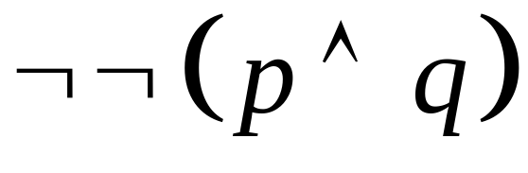
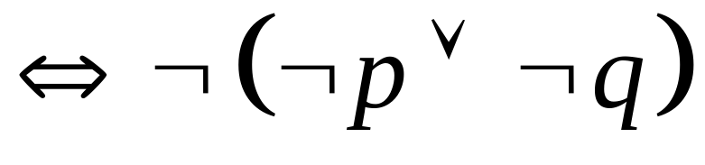
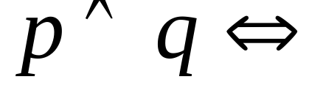
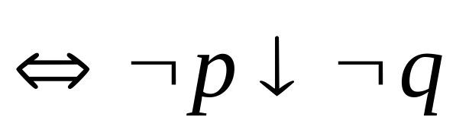
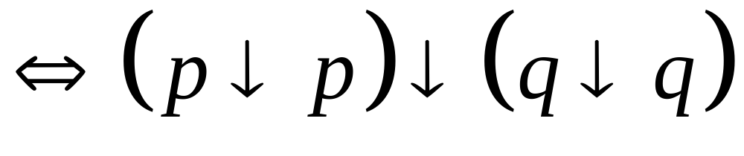
{↑}{↓}也是联结词完备集。
证明：已知：否定，析取，合取联接词是完备的，

Slide 28
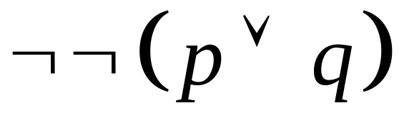
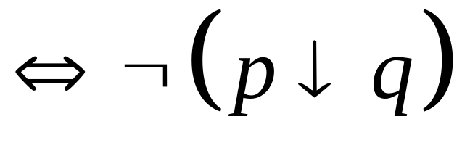

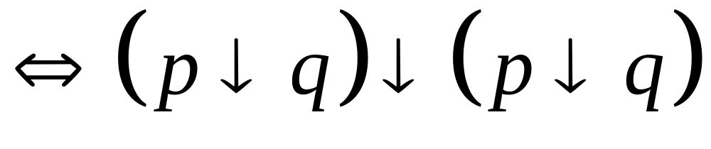
例

